Slide 1



Slide 2
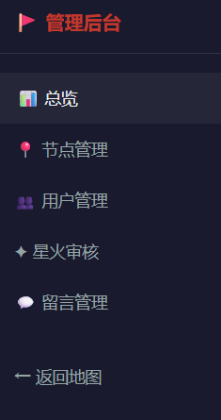
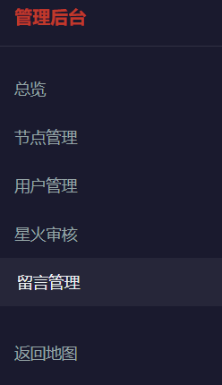
点击留言管理前 点击留言管理后

Slide 3


Slide 5




Slide 6


Slide 7


Slide 8


Slide 9


Slide 10


Slide 11


Slide 13
